Slide 1
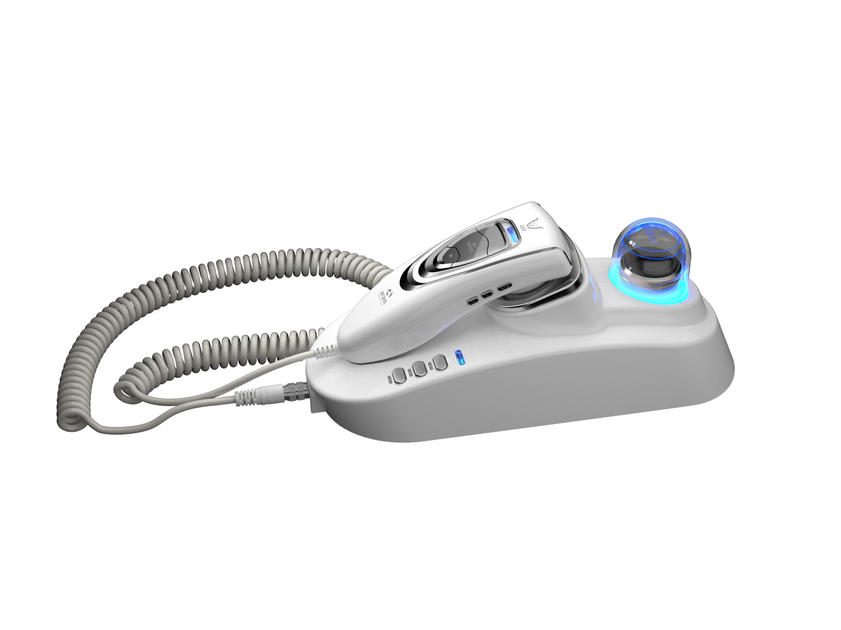
Аппарат для диагностики кожи (дерматоскопия) и волос (трихоскопия) под увеличением
ASW (Aramo Smart Wizard)
Приложение 2 к инструкции
Мировой лидер среди систем диагностики кожи и волос
www.aramhuvis.com

Slide 2
Приложение 2
Оглавление
Добавление продукции
Экспорт/Импорт базы данных

Slide 3
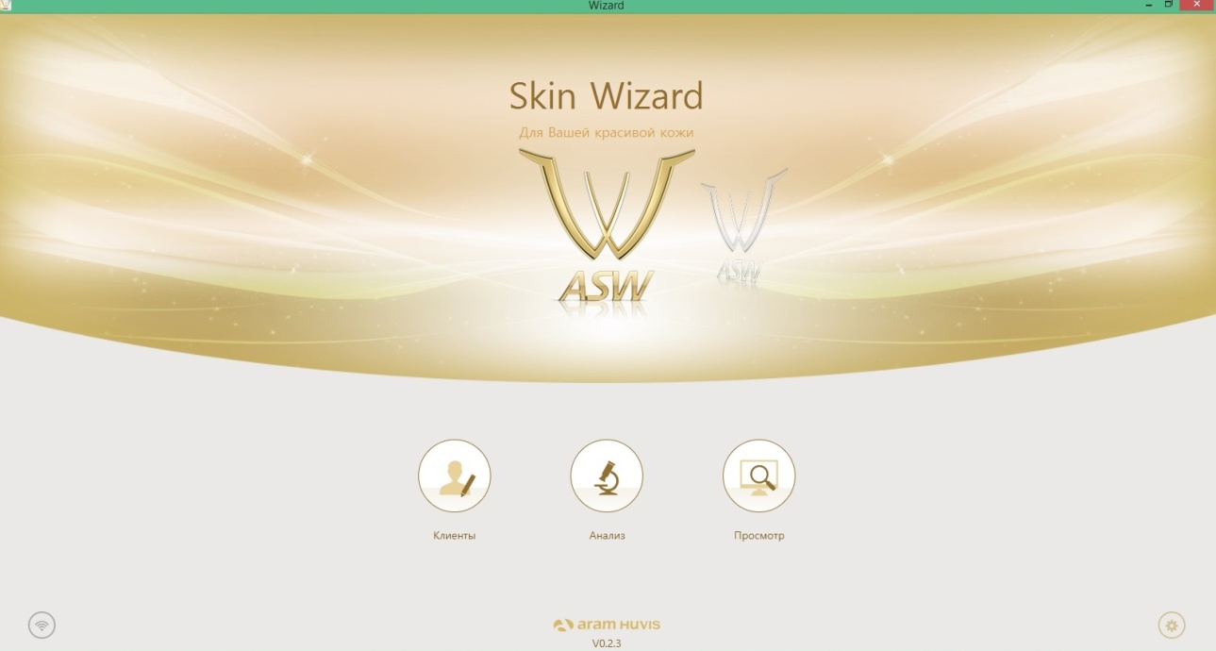
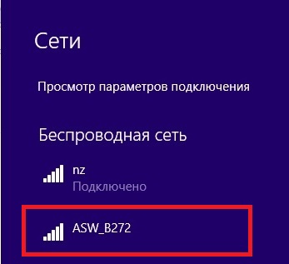
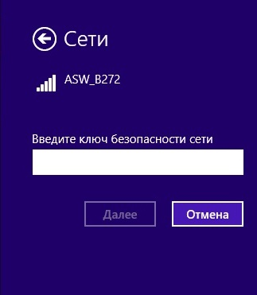
Приложение 2
Добавление продукции
1. Загрузите и откройте программу Wizard
2. Когда Вы откроете программу первый раз меню будет не активным
3.После включения аппарата ASW, перейдите в сетевые настройки, чтобы настроить Wi-Fi соединение. В списке Wi-Fi найдите имя “ASW-XXXX” и выберите его.
4.Введите ключ безопасности сети (P/W)

Slide 4
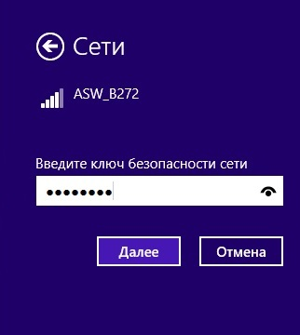
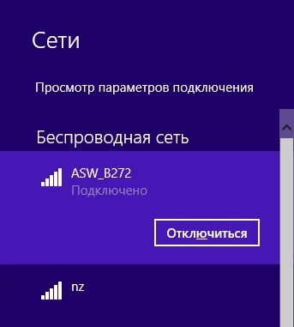
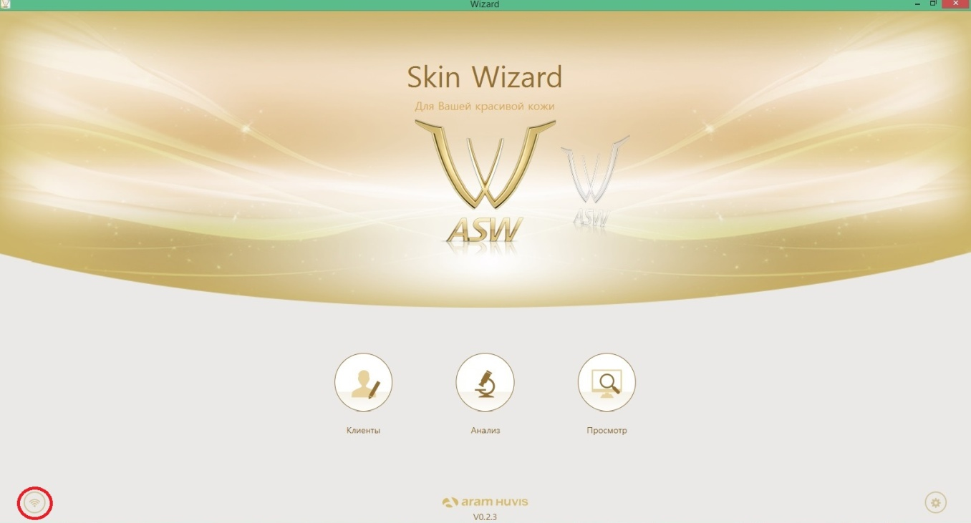
Приложение 2
Добавление продукции
5.Аппарат ASW подключен к компьютеру по Wi-Fi сети
6.После соединения запустите программу Wizard
7.Для проверки правильной работы программы посмотрите в левый
нижний угол.Если все правильно настроено, Вы увидите сигнал Wi-Fi
бежевого (для Wizard Skin –режим диагностики кожи) или серого цвета
(для Wizard Hair –режим диагностики волос).

Slide 5
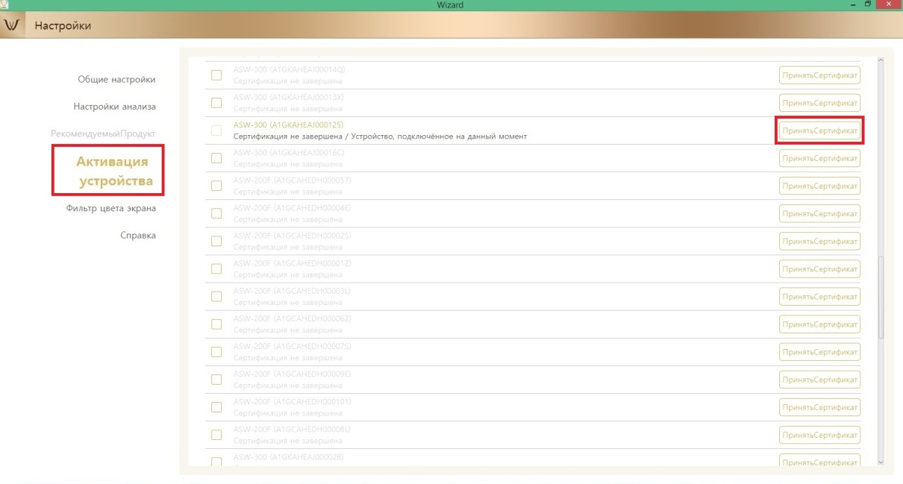
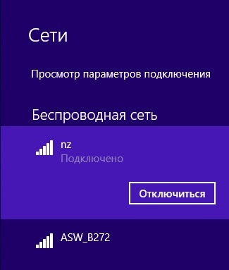
Приложение 2
Добавление продукции
8. Аппарат автоматически появится в списке подключенных устройств
в разделе «Активация устройства»Чтобы использовать устройство
необходимо его активировать (Принять сертификат). Но принять
сертификат невозможно если, устройство соединено по Wi-Fi с
программой Wizard
9.Откройте список доступных
Wi-Fi соединений и подключитесь к
публичной сети или к сети в офисе.
Аппарат будет отключен от
программы.

Slide 6
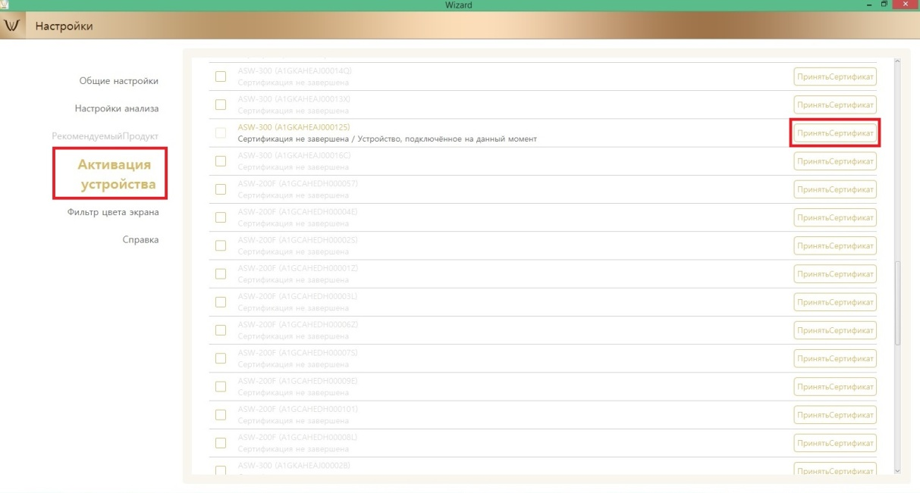
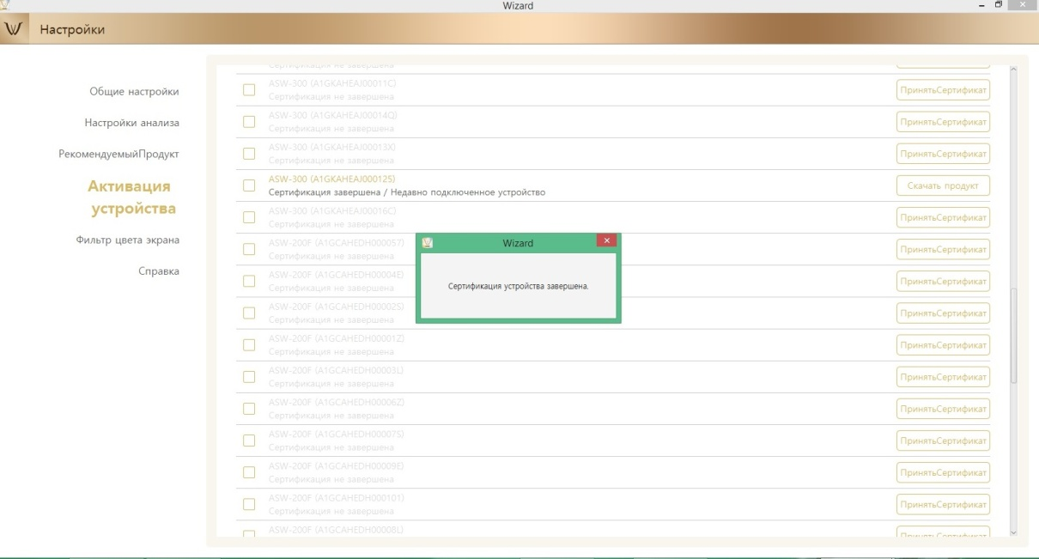
Приложение 2
Добавление продукции
10. Откройте еще раз программу Wizard и выберите раздел
«Активация Устройства» на странице «Настройки». Нажмите на кнопку
«Принять Сертификат»
11. После получения сертификата появится сообщение
«Сертификация устройства завершена»
12. Зайдите в раздел «Рекомендуемый продукт» на странице
«Настройки»

Slide 7
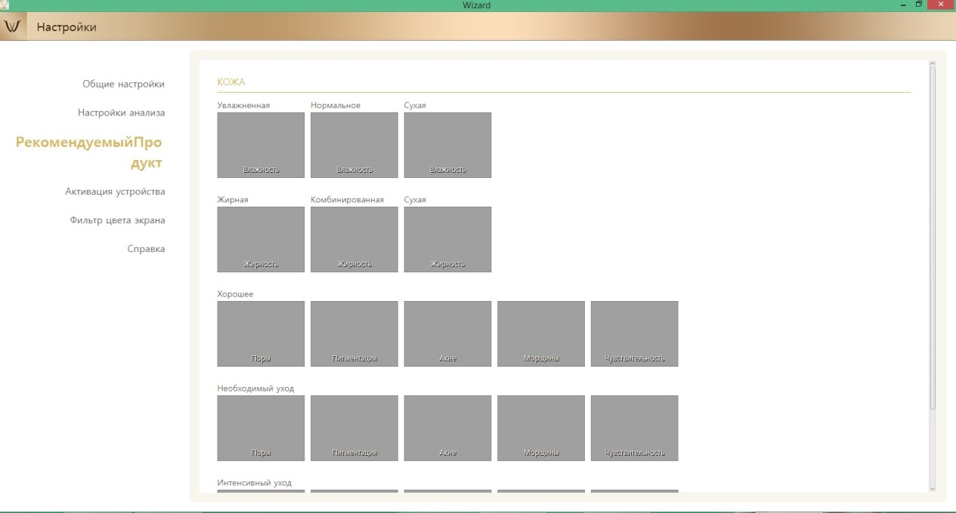
Приложение 2
Добавление продукции
13. Чтобы добавить фото кликните мышкой в соответствующее окно
14. Влажность кожи: Увлажненная кожа, Нормальное состояние,
Сухая кожа. В каждый раздел можно внести одно фото.
Рекомендованный размер 1024х1024 или 2048х2048.
Изображение должно быть в формате jpeg
15.Жирность кожи: Жирная, Комбинированная ,Сухая. . В каждый
Раздел можно внести одно фото. Рекомендованный размер 1024х1024 или
2048х2048. Изображение должно быть в формате jpeg
16.Поры, Пигментация, Акне, Морщины, Чувствительность:
Хорошее состояние, Необходим уход, Интенсивный уход. . В каждый
раздел можно внести одно фото. Рекомендованный размер 1024х1024 или
2048х2048. Изображение должно быть в формате jpeg
17.Выберите изображение, которое Вы хотите вставить
18.Выбранное изображение появится в соответствующем окне

Slide 8
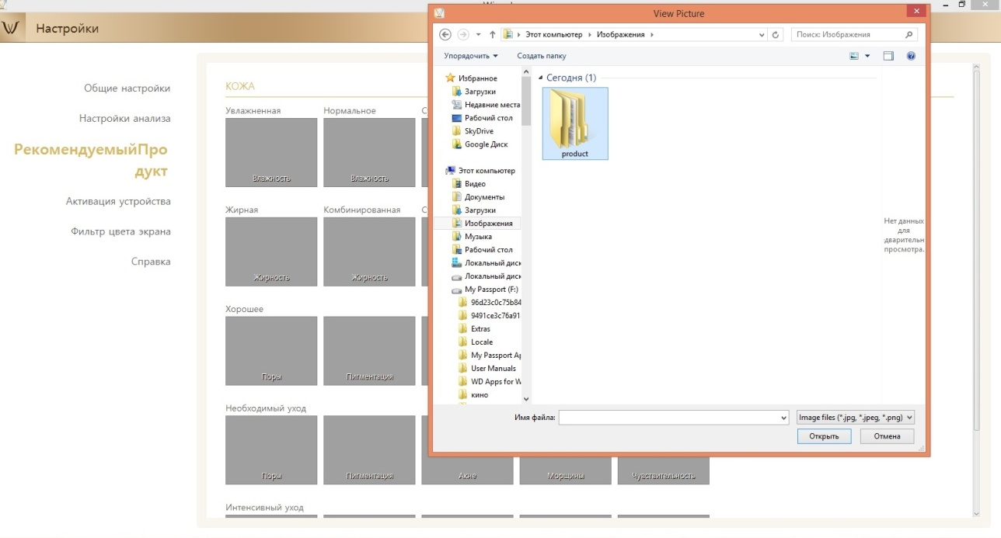
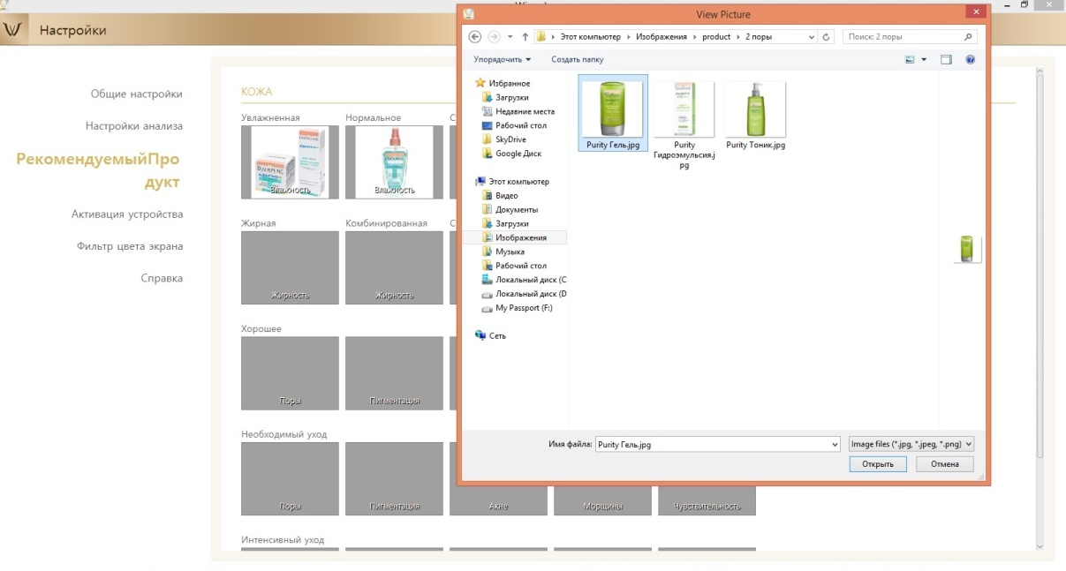
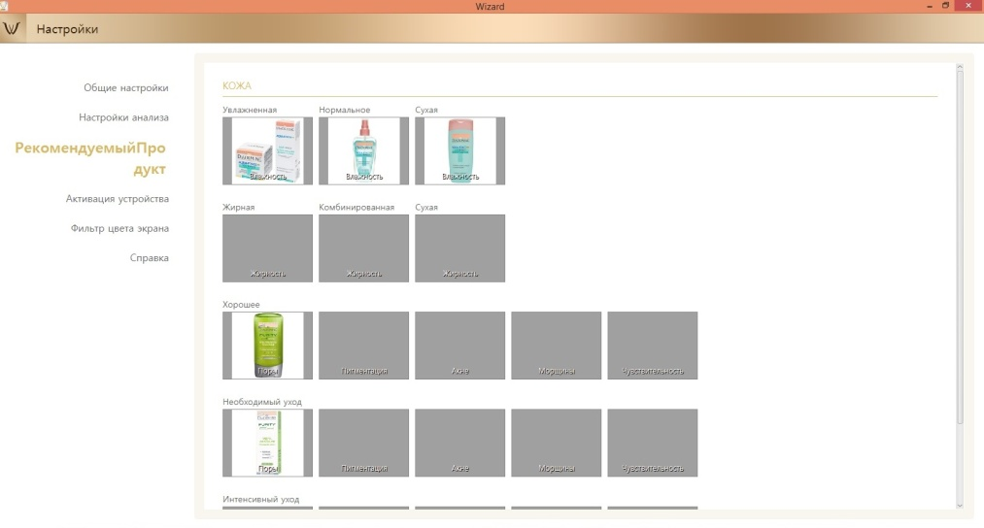
Приложение 2
Добавление продукции

Slide 9
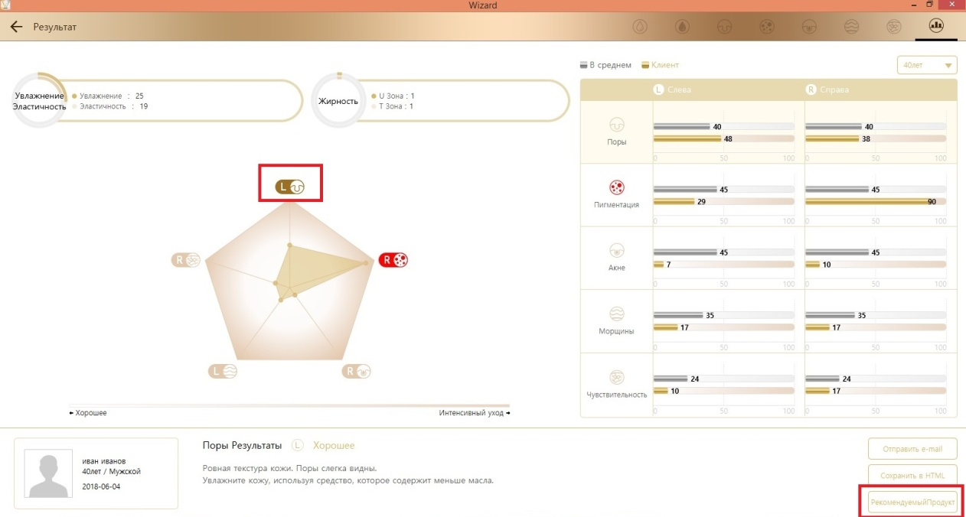
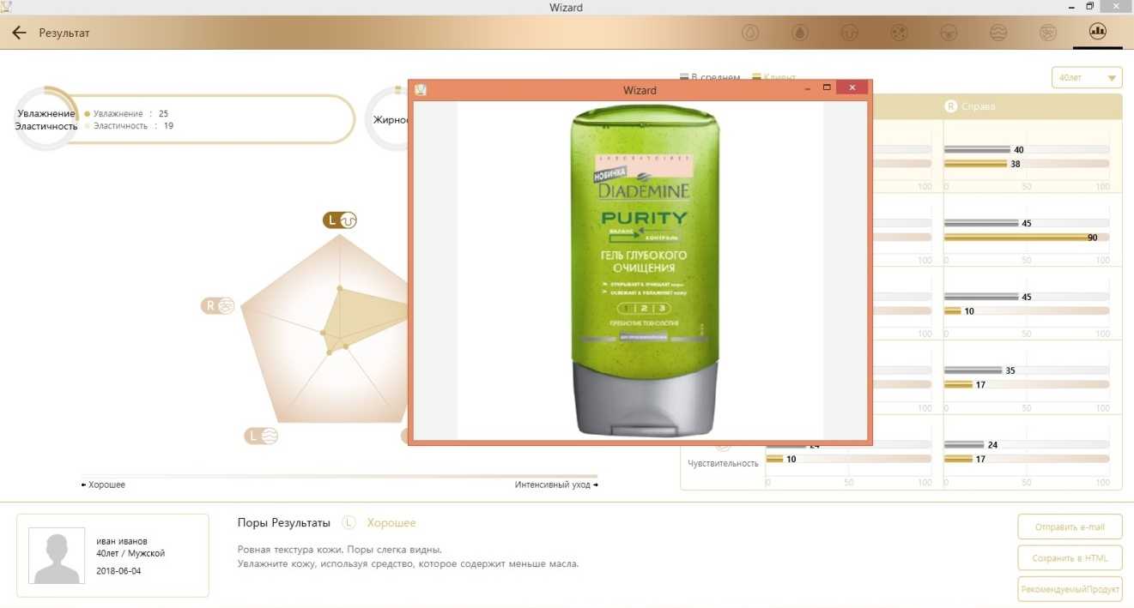
Приложение 2
Добавление продукции
19. После завершения диагностики зайдите на страницу «Результат».
Выберите исследуемый параметр на диаграмме (Поры, Пигментация,
Акне, Морщины, Чувствительность) или на графике (Увлажнение,
Жирность). И нажмите на кнопку «Рекомендуемый Продукт»
20.Откроется окно с изображением, которое Вы загрузили.

Slide 10
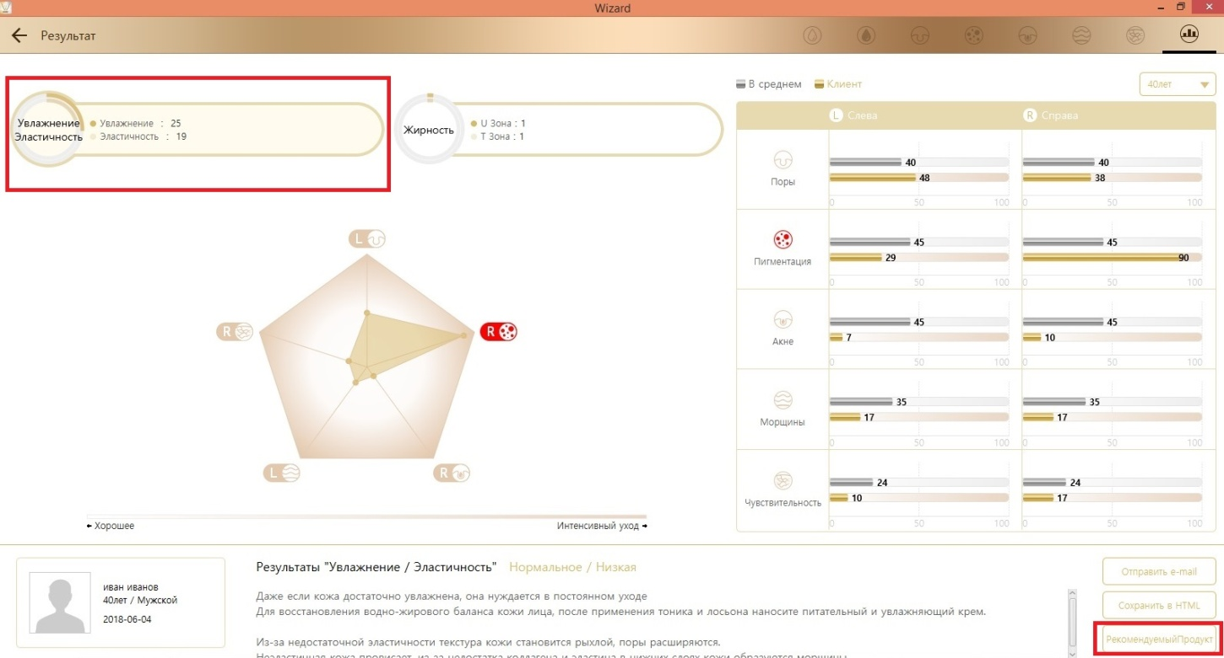
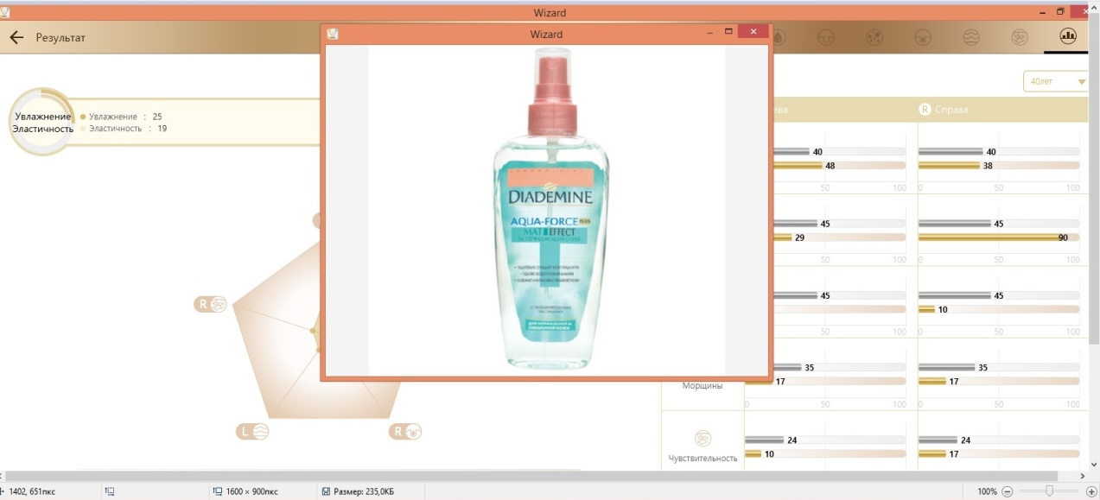
Приложение 2
Добавление продукции

Slide 11
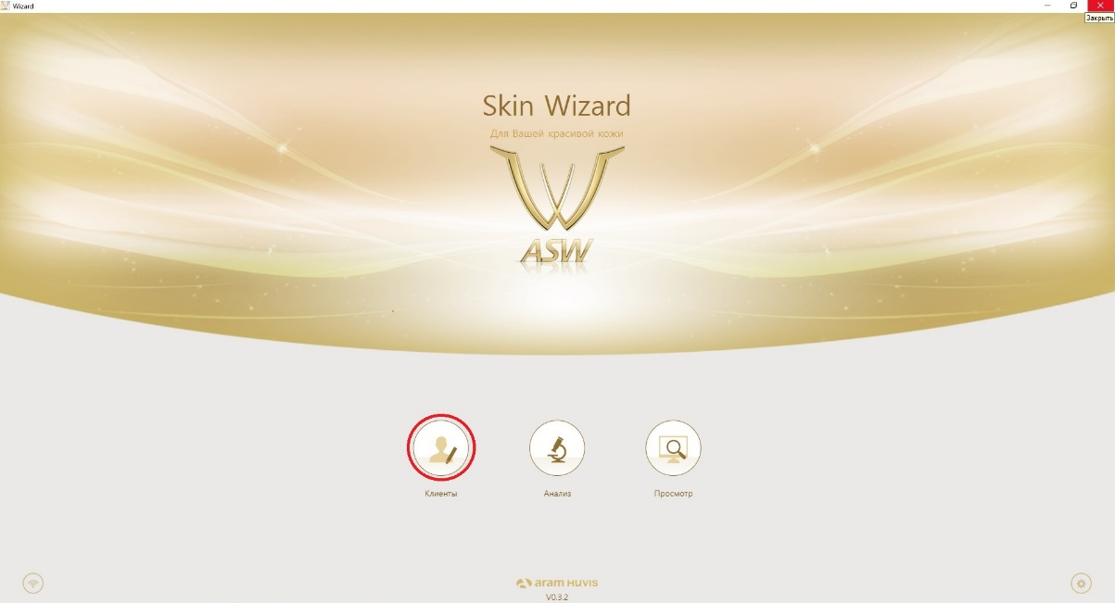
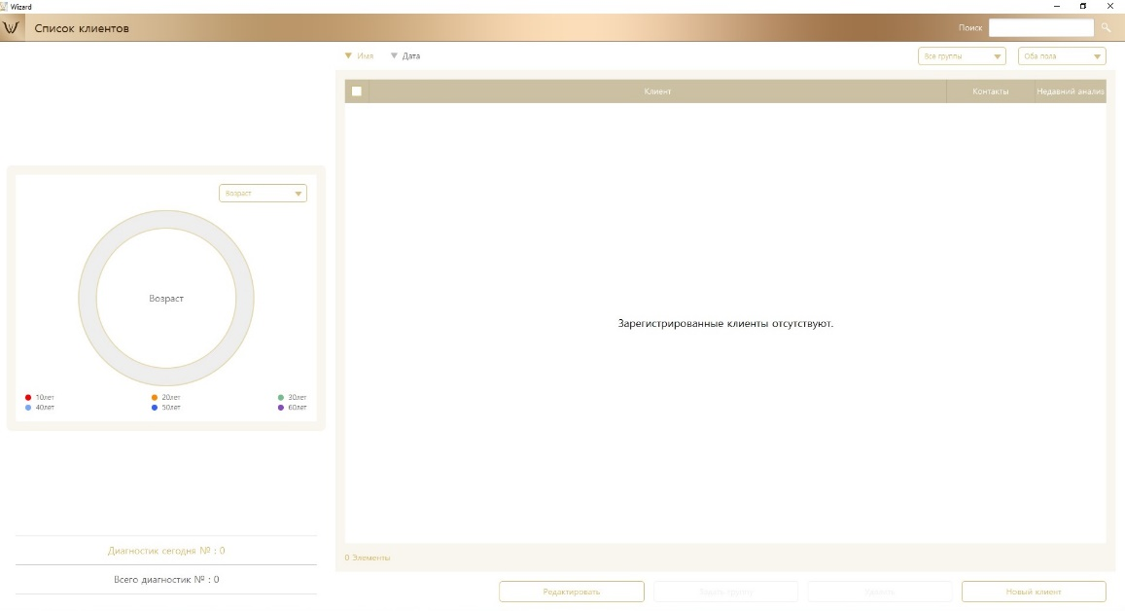
Приложение 2
Экспорт/Импорт базы данных
1.Для просмотра базы данных клиентов на главной странице программы
нажмите на кнопку «Клиенты»
2.Откроется Список клиентов с данными по диагностике. Если Вы еще не
зарегистрировали клиентов, то Вы увидите надпись
«Зарегистрированные клиенты отсутствуют»

Slide 12
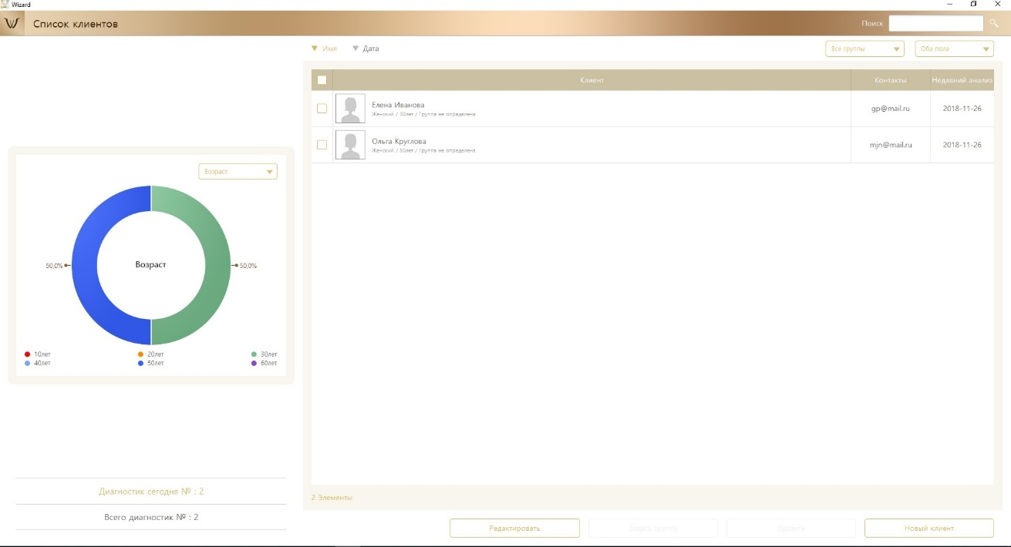
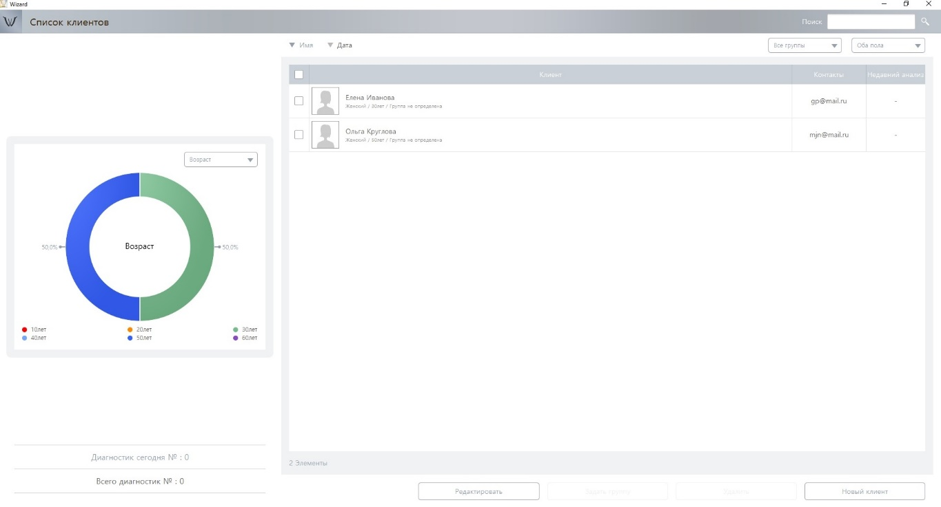
Приложение 2
Экспорт/Импорт базы данных
3.После регистрации клиентов они появятся в списке клиентов
4.Если клиент зарегистрирован в приложении Skin Wizard, то его данные
будут также сохранены в приложении Hair Wizard (Для моделей ASW-300)

Slide 13
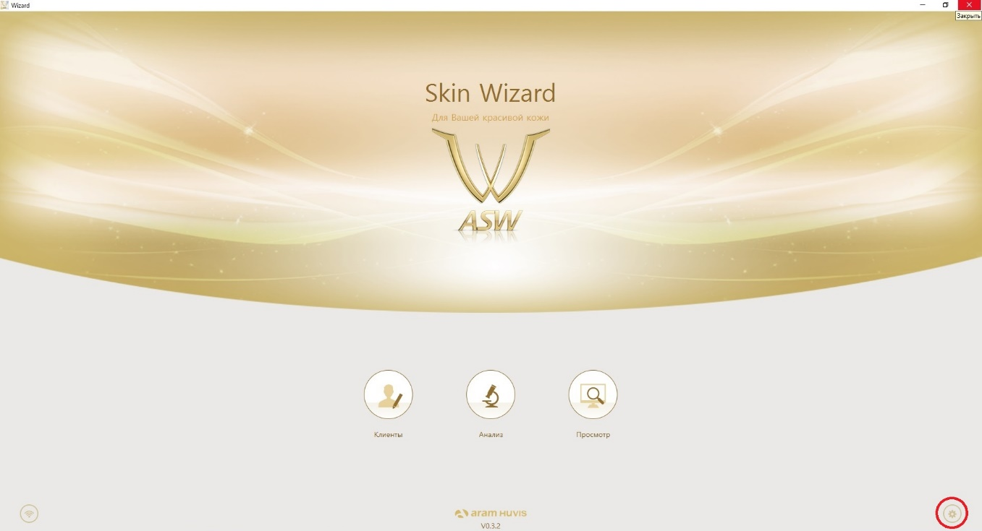
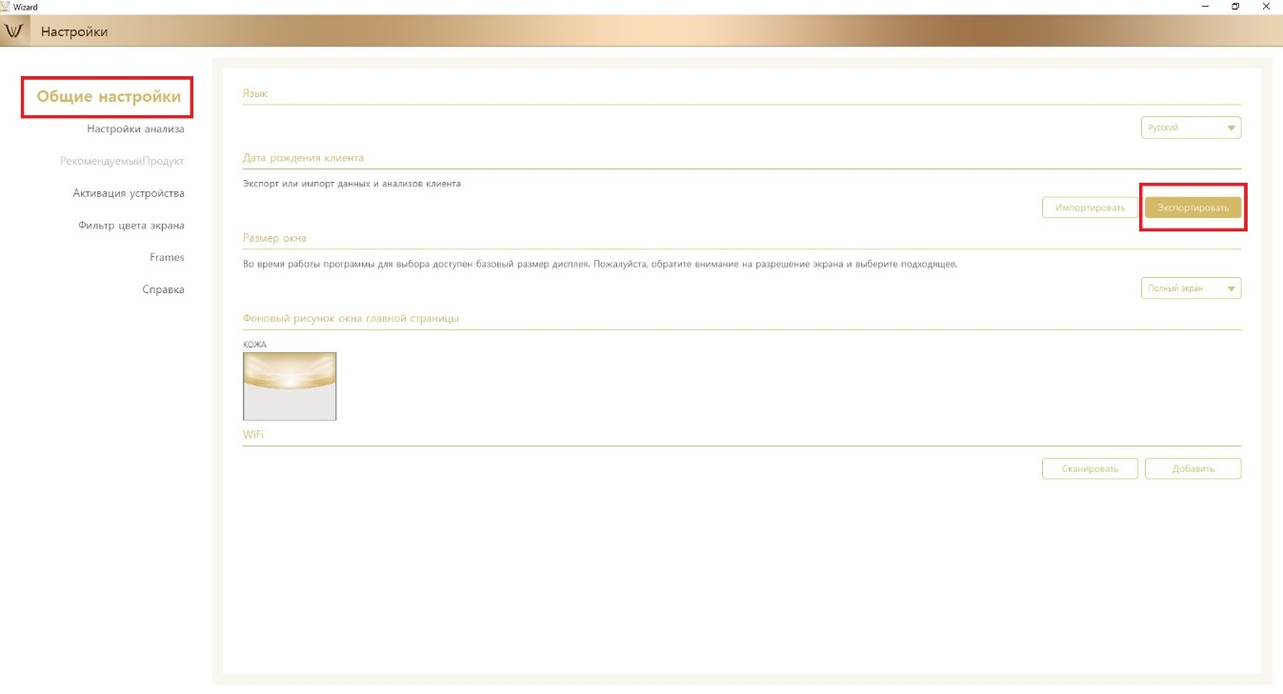
Приложение 2
Экспорт/Импорт базы данных
5. Для экспорта базы данных первого устройства (компьютер, андроид,
iOS) на главной странице нажмите на кнопку «Настройки».
6. В разделе «Общие настройки» нажмите на кнопку «Экспортировать».

Slide 14
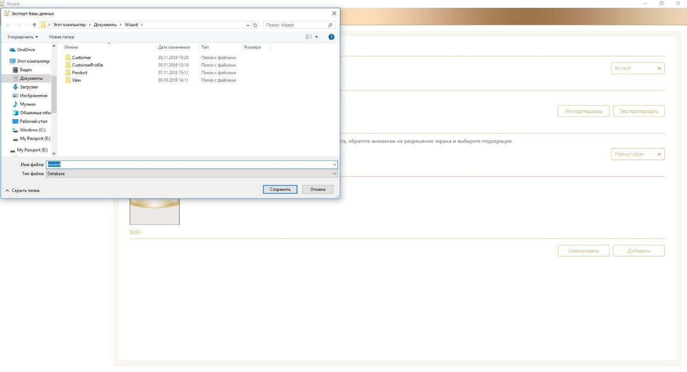
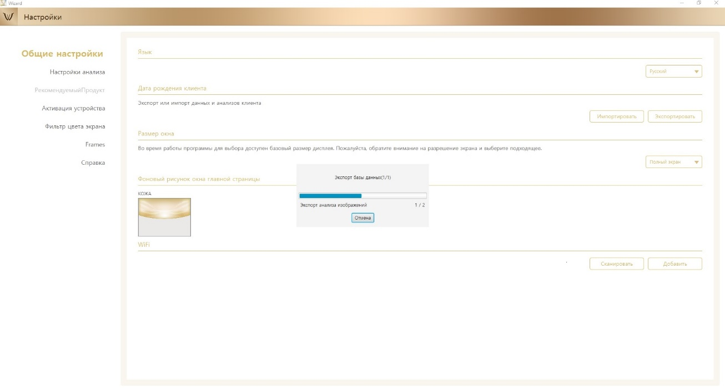
Приложение 2
Экспорт/Импорт базы данных
7. Откроется окно «Экспорт базы данных». Данные будут сохранены в
формате database в папке Wizard (Этот компьютер/Документы/Wizard)

Slide 15
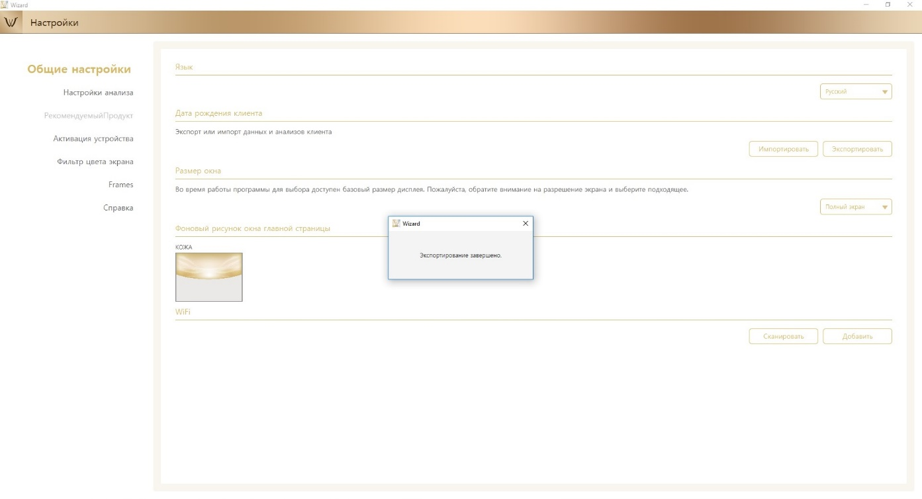
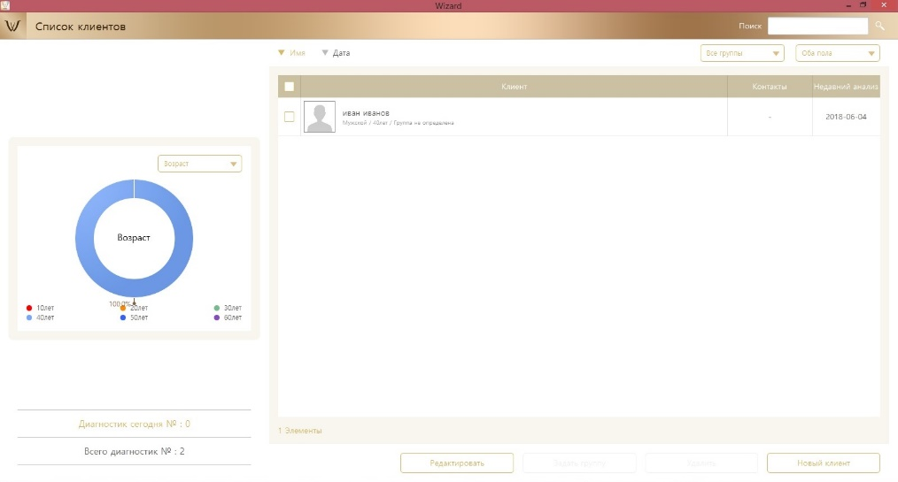
Приложение 2
Экспорт/Импорт базы данных
8. После завершения экспорта данных появится сообщение
«Экспортирование завершено».
9.При экспорте данных в любом приложении Skin Wizard или Hair Wizard
данные копируются в обоих приложениях (для моделей ASW-300)
10. Для импорта данных откройте программу Wizard на другом устройстве
(компьютер, андроид, iOS). Откройте список клиентов.

Slide 16
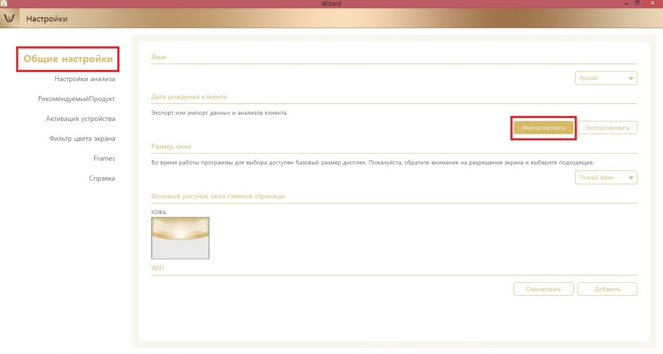
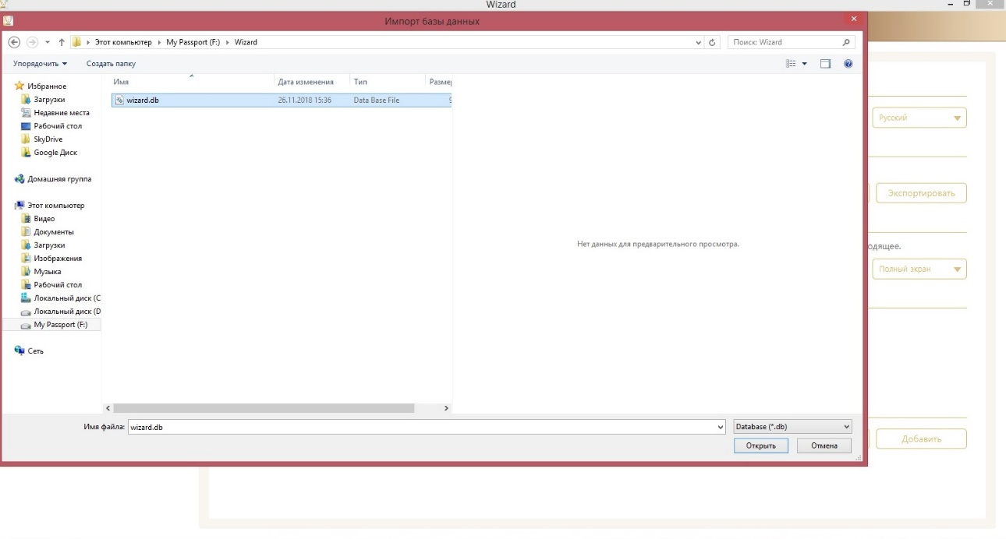
Приложение 2
Экспорт/Импорт базы данных
11. В списке клиентов Вы можете увидеть всех клиентов
зарегистрированных на другом компьютере.
12. Для импорта базы данных на главной странице нажмите на кнопку
«Настройки».
13. В разделе «Общие настройки» нажмите на кнопку «Импортировать».
14. Откроется окно «Импорт базы данных»
15. Выберите базу данных, которую Вы хотите импортировать.

Slide 17
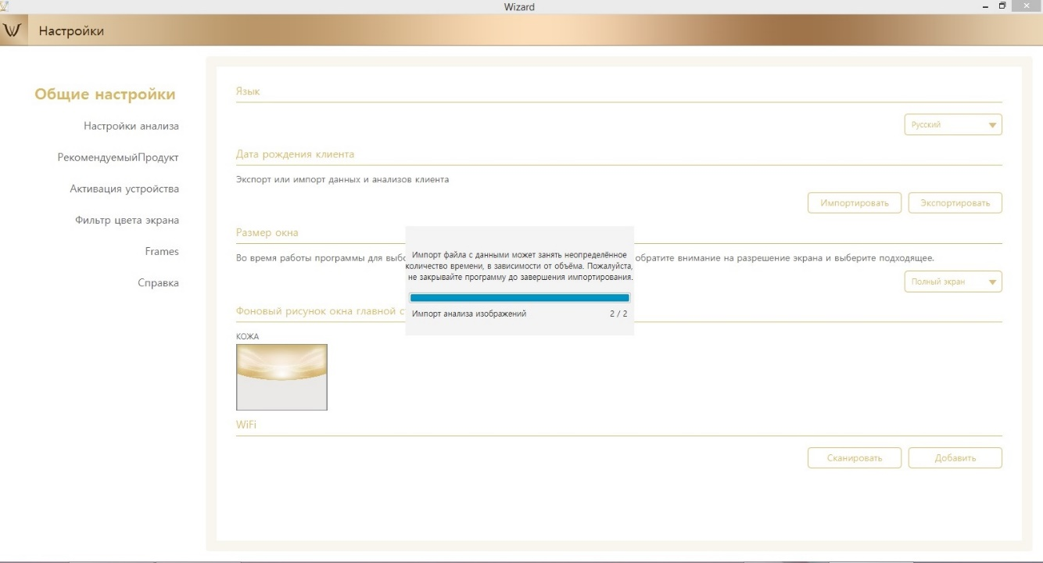
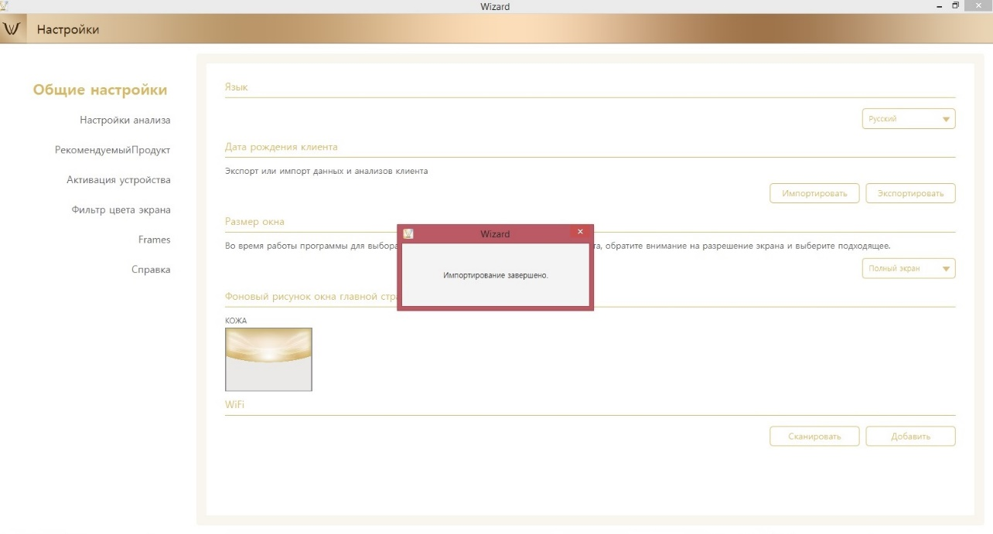
Приложение 2
Экспорт/Импорт базы данных
16. После завершения импорта данных появится сообщение
«Импортирование завершено».

Slide 18
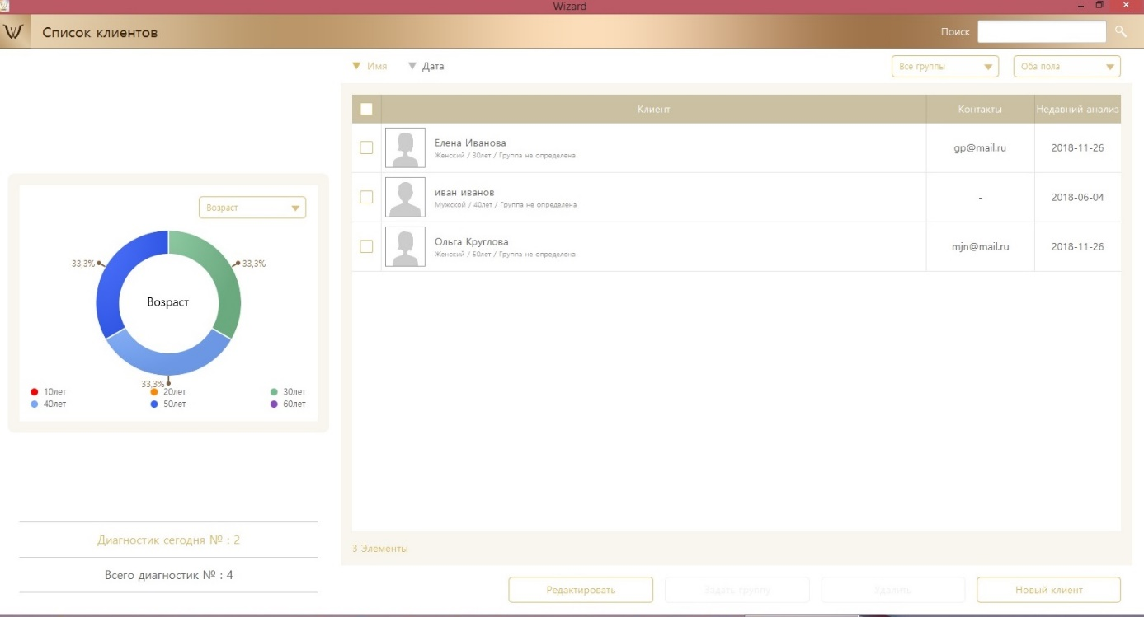
Приложение 2
Экспорт/Импорт базы данных
17. При импорте данных данные с первого устройства (компьютера,
андроида, iOS) будут добавлены к данным на втором устройстве
(компьютере, андроиде, iOS)

